Slide 1
SOMMAIRE
Séance 14 Rechercher l’état final (ajout)
Séance 15 Rechercher l’état final (retrait)
Séance 16 Rechercher l’état final (retrait)
Séance 17 Rechercher l’état final (ajout)
Séance 18 Rechercher l’état final (ajout)
Séance 19 Rechercher l’état final (retrait)
Séance 20 Rechercher l’état final (retrait)
Réservé à la vidéoprojection

Slide 2
Séance 14
Réservé à la vidéoprojection
Notes:
Prenez vos ardoises : nous allons résoudre un premier problème.

Slide 3
Notes:
Lire l’énoncé. Vérifier que les élèves l’ont compris en demandant à l’un d’eux de le reformuler
Que cherche-t-on ? → On cherche combien de parents il y a maintenant devant l’école.
Ici, on connait la situation de départ et on cherche ce qu’il y a à la fin.
À la fin, est-ce qu’il y a plus ou moins de parents qu’avant ? → Plus, car des parents sont arrivés.
Faites un schéma pour représenter ce problème.
Laisser un temps aux élèves, puis reprendre en collectif : quelles informations avons-nous ? → Au départ, il y avait 7 parents.
Demander aux élèves ce qu’il est important de représenter. Si certains ont dessiné des bonhommes, rappeler qu’il faut faire le dessin le plus simple possible et que l’important est de représenter les nombres de l’énoncé.

Slide 4
Notes:
Voici les 7 parents. On peut les représenter par des bâtons par exemple. Mais on aurait pu aussi faire des cercles, des carrés, des croix...
Que doit-on encore représenter ? → Les 6 parents qui arrivent.

Slide 5
Notes:
Voici les 6 parents qui arrivent : on les entoure et on met une flèche pour montrer qu’ils rejoignent le groupe des 7 parents du départ.
Comment peut-on montrer ce que l’on cherche ?
Faire émerger qu’on entoure l’ensemble des parents et qu’on met un point d’interrogation pour montrer que c’est ce que l’on cherche.

Slide 6
Notes:
On a représenté le problème par un schéma. À présent, prenez vos réglettes.
À ce stade, on ne fait pas écrire le calcul aux élèves : on attend d’avoir construit les 2 représentations (schéma + réglettes) en parallèle.

Slide 7
Notes:
Relire le problème.
Construisez le schéma de réglettes qui représente le problème.
Laisser un temps aux élèves, puis reprendre en collectif : quelle réglette peut-on prendre pour représenter les 7 parents qui attendent au départ ? → Une réglette noire.

Slide 8
Notes:
Voici les 7 parents.
Quelle réglette peut-on prendre pour représenter les 6 parents qui arrivent ? → Une réglette vert foncé.
Où doit-on placer la réglette verte ? En dessous ou à côté de la réglette noire ?

Slide 9
Notes:
→ On doit mettre les réglettes bout à bout puisque les 6 parents viennent rejoindre le groupe de 7 de départ.
On forme ainsi un « train de réglettes ».

Slide 10
Notes:
On doit maintenant chercher quelle réglette fait la même longueur que ces deux réglettes réunies. Cela représente le nombre de parents qu’il y a maintenant, en tout, devant l’école.

Slide 11
Notes:
Nous venons de représenter le problème de deux manières différentes : par un schéma et avec les réglettes.
À présent, écrivez sur vos ardoises le calcul qui permet de trouver la réponse au problème.
Laisser quelques instants, puis interroger un élève.

Slide 12
Notes:
Faire verbaliser que les deux schémas mènent à l’addition : 7 + 6.

Slide 13
Notes:
7 + 6 = ?
Demander aux élèves de trouver le résultat :
- par calcul (dénombrement, surcomptage, utilisation des presque doubles) ;
- puis par utilisation des réglettes, dont la réglette orange (la réglette vert clair peut être trouvée par tâtonnement).
Les réglettes permettent de vérifier le résultat obtenu par calcul. Montrer l’utilité de la vérification ainsi permise !

Slide 14
Notes:
→ 7 + 6 = 13.
Demander à un élève de rappeler la question posée et de formuler une phrase réponse.

Slide 15
Notes:
→ Il y a 13 parents devant l’école maintenant.
C’est un problème où l’on sait ce que l’on a au départ ; où l’on ajoute une quantité et où l’on cherche ce qu’il y a à la fin.

Slide 16
Notes:
Voici un autre problème, différent, que vous allez résoudre sur votre ardoise et avec vos réglettes si nécessaire.
Lire le problème et le faire reformuler par les élèves. Ils doivent repérer que l’on cherche une partie.
Laisser les élèves chercher ; les inciter à utiliser les réglettes.
Faire une correction rapide avec schéma et schéma de réglettes puis écriture mathématique et phrase réponse.
Calcul : 15 – 9 = 6.
Phrase réponse : 6 enfants font de la balançoire.

Slide 17
Séance 15
Réservé à la vidéoprojection
Notes:
Prenez vos ardoises : nous allons résoudre un premier problème.

Slide 18
Notes:
Lire l’énoncé. Vérifier que les élèves ont compris le problème en demandant à l’un d’eux de le reformuler.
Que cherche-t-on ? → On cherche combien d’assiettes il reste dans le placard à la fin.
Ici, on connait la situation de départ et on cherche ce qu’on a à la fin.
Est-ce qu’il y a plus ou moins d’assiettes qu’avant → Moins, car Axel en a pris pour mettre la table. Il en a donc enlevé.
Faites un schéma pour représenter ce problème.
Laisser un temps aux élèves, puis reprendre en collectif : quelles informations avons-nous ? → Au départ, il y avait 18 assiettes.

Slide 19
Notes:
On peut représenter les assiettes par des cercles, par exemple. Voici les 18 assiettes qu’il y avait dans le placard.
Que doit-on représenter maintenant ? → Les 5 assiettes prises par Axel.
Comment peut-on les représenter ?
Faire émerger qu’on peut barrer 5 assiettes, les entourer et mettre une flèche pour montrer qu’elles quittent le groupe de départ.

Slide 20
Notes:
Que cherche-t-on ? → Le nombre d'assiettes qu'il reste dans le placard. Comment peut-on représenter ce que l'on cherche ? → On peut entourer les assiettes restantes et mettre un point d'interrogation.

Slide 21
Notes:
On a représenté le problème par un schéma.
À présent, prenez vos réglettes.
À ce stade, on ne fait pas écrire le calcul aux élèves : on attend d’avoir construit les 2 représentations (schéma + réglettes) en parallèle.

Slide 22
Notes:
Relire le problème.
Construisez le schéma de réglettes qui représente le problème.
Laisser un temps aux élèves, puis reprendre en collectif : quelle réglette peut-on prendre pour représenter les 18 assiettes de départ ?
Y a-t-il une réglette assez grande ? → Non, il faut donc prendre plusieurs réglettes.
Interroger un élève sur la façon la plus efficace de former 18 avec les réglettes : faire émerger qu’il faut prendre en premier une réglette orange pour former une dizaine, puis compléter le train avec une réglette marron.

Slide 23
Notes:
Voici les 18 assiettes de départ.
Quelle réglette prend-on pour représenter les 5 assiettes qu’Axel prend ? → Une réglette jaune.
Comment place-t-on cette réglette jaune ? En dessous ou à côté des deux réglettes ?

Slide 24
Notes:
→ On la place sous (ou sur) le train de réglettes, car les 5 assiettes prises par Axel pour mettre la table font partie des 18 assiettes qu’il y avait au départ. On peut la placer à gauche ou à droite, cela n’a pas d’importance (montrer la diapositive suivante).

Slide 25
Notes:
Que cherche-t-on ? → On cherche le nombre d’assiettes qu’il reste dans le placard. Cela correspond à la réglette ou au train de réglettes qui reste quand on enlève la réglette jaune du train de réglettes de départ.

Slide 26
Notes:
Nous venons de représenter le problème de deux manières différentes : par un schéma et avec les réglettes.
À présent, écrivez sur vos ardoises le calcul qui permet de trouver la réponse au problème.
Laisser quelques instants, puis interroger un élève.

Slide 27
Notes:
→ On cherche combien d’assiettes il reste quand on enlève les 5 assiettes qu’Axel prend parmi les 18 assiettes de départ.
Cela se traduit donc par la soustraction : 18 – 5.

Slide 28
Notes:
18 – 5 = ? Interroger un élève afin qu’il donne le résultat et qu’il explique sa procédure.

Slide 29
Notes:
→ 18 – 5 = 13.
On le voit bien sur le schéma des réglettes : lorsqu’on enlève 5 (la réglette jaune) de 18, il reste la réglette orange et la réglette vert clair (3). On peut mettre de côté la dizaine et travailler sur les unités : comme 8 – 5 = 3, alors 18 – 5 = 13.
Demander à un élève de rappeler la question posée et de formuler une phrase réponse.

Slide 30
Notes:
→ Il reste 13 assiettes dans le placard.
C’est un problème où l’on sait ce que l’on a au départ ; on enlève une quantité et on cherche ce qu’il y a à la fin.
On peut faire remarquer la différence entre ce problème et celui de la séance précédente, où l’on cherchait aussi la situation finale mais suite à un ajout.

Slide 31
Notes:
Voici un autre problème, différent, que vous allez résoudre sur votre ardoise en utilisant vos réglettes si nécessaire.
Lire le problème et le faire reformuler par les élèves.
Laisser les élèves chercher ; ils peuvent faire une composition de 3 réglettes 6 ou encore faire un schéma en représentant 3 groupes de 6 objets.
Faire une correction rapide avec schéma et schéma de réglettes. La modélisation sous forme d’opération mathématique n’est pas obligatoire, mais en traitant ce problème comme une composition de 3 parties identiques, l’addition de 3 termes ne devrait pas poser de difficulté.
Calcul : 6 + 6 + 6 = 18.
Phrase réponse : Il a acheté 18 bouteilles.

Slide 32
Séance 16
Réservé à la vidéoprojection
Notes:
Prenez vos ardoises : nous allons résoudre un premier problème.

Slide 33
Notes:
Lire l’énoncé. Vérifier que les élèves ont compris le problème.
Vous allez résoudre ce problème. Vous pouvez utiliser les réglettes ou faire un schéma pour représenter ce problème. Puis vous écrirez le calcul et la phrase réponse.
Laisser un temps aux élèves, puis reprendre en collectif : que cherche-t-on ? → On cherche combien d’argent il reste à Kim en sortant de la boulangerie.
Quelles informations avons-nous ? → Kim avait un billet de 20 € au départ et elle dépense 11 €.
Ici, on connait la situation de départ et on cherche ce que l’on a à la fin.
Est-ce que Kim aura plus ou moins de 20 € en sortant ? → Moins, car elle a dépensé de l’argent pour acheter une tarte.

Slide 34
Notes:
Voici les 20 € que Kim avait au départ. Chaque cercle représente 1 €. On aurait aussi pu dessiner des rectangles pour les billets et des ronds pour les pièces et écrire la valeur à l’intérieur.
Si certains élèves ont procédé ainsi, les questionner sur la difficulté rencontrée lorsqu’ils ont voulu enlever les 11 € dépensés, puis revenir au schéma présenté ci-dessus (20 € sous forme de pièces de 1 €) : comment peut-on représenter les 11 € que Kim dépense pour la tarte ? Doit-on les ajouter ? → Non, car ils font partie des 20 € déjà dessinés.
Faire émerger qu’on doit entourer 11 € parmi les 20 € dessinés, les barrer et mettre une flèche pour montrer qu’ils quittent le groupe de départ.

Slide 35
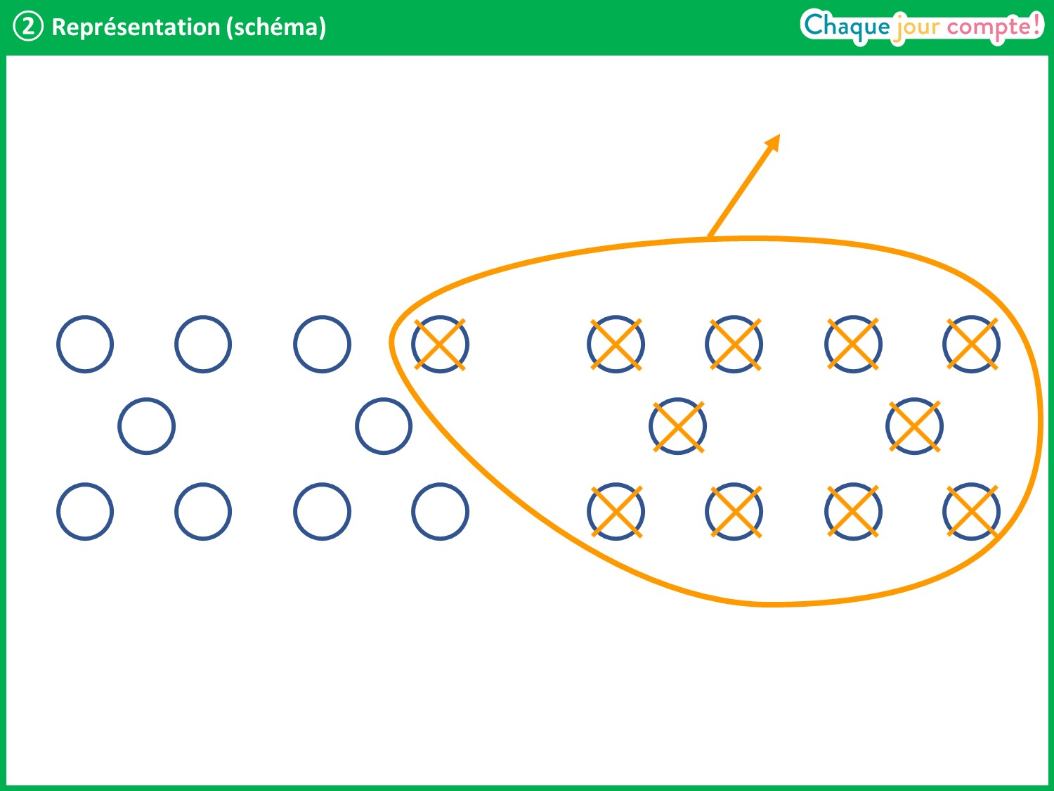
Notes:
Voici les 11 € que Kim dépense pour acheter la tarte. Comment met-on en évidence ce qu’il reste, c’est-à-dire ce que l’on cherche ?
Faire émerger qu’il faut entourer les euros restants et mettre un point d’interrogation.

Slide 36
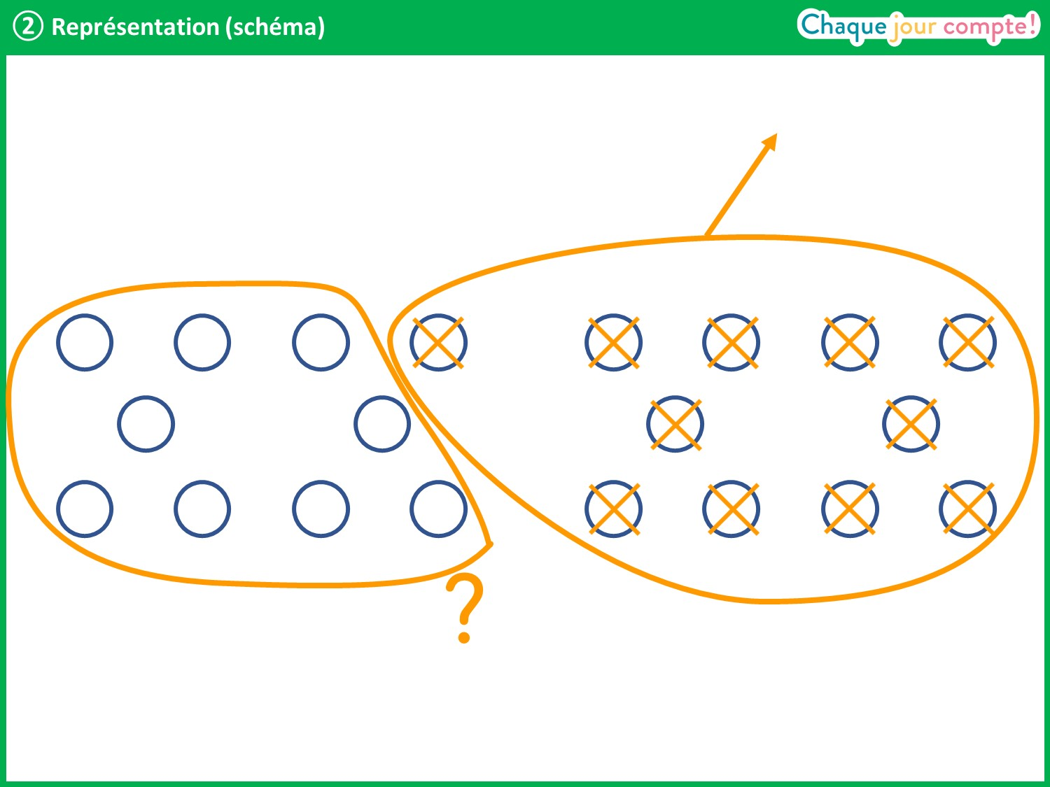
Notes:
→ Voici les 11 € restants. On a représenté le problème par un schéma.

Slide 37
Notes:
Certains d’entre vous ont peut-être représenté le problème avec des réglettes.
Relire le problème. Quelles réglettes avez-vous prises pour représenter les 20 € que Kim avait au départ ? → Deux réglettes orange.

Slide 38
Notes:
→ Voici les 20 €.
Quelles réglettes avez-vous prises pour représenter les 11 € qu’elle a dépensés pour acheter la tarte ? → Une réglette orange et une blanche.
Comment les avez-vous placées ? En dessous ou à côté des réglettes orange ?

Slide 39
Notes:
→ Sous les réglettes orange, car les 11 € font partie des 20 € que Kim avait au départ.
Que cherche-t-on ? Faire émerger qu’on cherche ce qu’il reste.

Slide 40
Notes:
→ Cette réglette manquante représente les euros qu’il reste à Kim.

Slide 41
Notes:
Nous venons de représenter le problème de deux manières différentes : par un schéma et avec les réglettes.
Quel calcul avez-vous écrit pour trouver la réponse au problème ? Interroger un élève.

Slide 42
Notes:
→ On cherche ce qu’il reste quand on enlève 11 € des 20 € de départ : cela se traduit par la soustraction : 20 – 11.

Slide 43
Notes:
20 – 11 = ? Interroger un élève afin qu’il donne le résultat et qu’il explique sa procédure de calcul.

Slide 44
Notes:
→ 20 – 11 = 9.
Demander à un élève de formuler une phrase réponse.

Slide 45
Notes:
→ Il reste 9 € à Kim.
Dans ce problème, on connait la situation de départ, on enlève une quantité et on cherche ce qu’il reste à la fin.

Slide 46
Notes:
Voici un autre problème, différent, que vous allez résoudre sur votre ardoise et avec vos réglettes si nécessaire.
Lire le problème et le faire reformuler par les élèves.
Laisser les élèves chercher, puis faire une correction rapide avec schéma, schéma de réglettes et écriture du calcul.
Calcul : 4 + 7 + 5 = 16.
Phrase réponse : Il y a 16 bonbons dans le paquet.

Slide 47
Séance 17
Réservé à la vidéoprojection
Notes:
Prenez vos ardoises : nous allons résoudre un premier problème.

Slide 48
Notes:
Lire l’énoncé et vérifier que les élèves l’ont compris en demandant à l’un d’eux de le « raconter ».
Essayez de résoudre ce problème. Vous pouvez faire un schéma ou utiliser les réglettes pour vous aider. Puis vous écrirez le calcul et la phrase réponse.
Laisser un temps, puis reprendre en collectif : que cherche-t-on ? → On cherche combien de poissons il y a dans l’aquarium après les naissances.
Quelles informations avons-nous ? → Sarah avait 15 poissons au départ et 8 poissons sont nés.
Ici, on connait la situation de départ et on cherche ce qu’on a à la fin.
Est-ce que Sarah aura plus ou moins de poissons à la fin → Plus, car des poissons sont nés.

Slide 49
Notes:
Voici les 15 poissons qu’il y avait au départ dans l’aquarium (10 et 5).
Que doit-on représenter maintenant ? → Les 8 poissons qui sont nés.
Comment avez-vous représenté les 8 poissons qui sont nés ? → En dessinant 8 ronds de plus, en les entourant et en traçant une flèche pour montrer qu’ils rejoignent le groupe de départ.

Slide 50
Notes:
→ Voici les 8 poissons qui sont nés. Comment avez-vous mis en évidence ce que l’on cherche ?
Faire émerger qu’on entoure l’ensemble des poissons et qu’on met un point d’interrogation.

Slide 51
Notes:
On a représenté le problème par un schéma.

Slide 52
Notes:
Certains d’entre vous ont peut-être représenté le problème avec des réglettes.
Relire le problème. Quelles réglettes avez-vous prises pour représenter les 15 poissons de départ ?
→ Une réglette ne suffit pas ; il faut prendre une réglette orange pour la dizaine et une réglette jaune.

Slide 53
Notes:
→ Voici les 15 poissons.
Quelle réglette avez-vous prise pour représenter les 8 poissons qui naissent ? → Une réglette marron.
Où doit-on la placer ? en dessous ou à côté des réglettes déjà placées ?
→ On doit la placer à côté puisque les 8 poissons viennent rejoindre le groupe de 15 de départ : on forme ainsi un « train de réglettes ».

Slide 54
Notes:
→ Voici le train de réglettes. On cherche maintenant quelle réglette fait la même longueur que ces réglettes mises bout à bout (montrer la réglette en pointillés). Cela représente le nombre de poissons qu’il y a, en tout, dans l’aquarium après les naissances.

Slide 55
Notes:
Nous venons de représenter le problème de deux manières différentes : par un schéma et avec les réglettes.
Quel calcul avez-vous écrit pour trouver la réponse au problème ?
Interroger un élève.

Slide 56
Notes:
Faire verbaliser que les deux schémas mènent à l’addition : 15 + 8.

Slide 57
Notes:
15 + 8 = ? Interroger un élève afin qu’il donne le résultat et qu’il explique sa procédure de calcul.

Slide 58
Notes:
→ 15 + 8 = 23. Demander à un élève de rappeler la question posée et de formuler une phrase réponse.

Slide 59
Notes:
→ Sarah a 23 poissons maintenant.
C’est un problème où l’on sait ce que l’on a au départ ; on ajoute une quantité et on cherche ce qu’il y a à la fin.

Slide 60
Notes:
Voici un autre problème, différent, que vous allez résoudre sur votre ardoise et avec vos réglettes si nécessaire.
Lire le problème et le faire reformuler par les élèves.
Laisser les élèves chercher ; les inciter à faire un schéma (en représentant 4 groupes de 2 objets) ou à utiliser les réglettes (en décomposant la réglette 8 en quatre réglettes 2). Proposer aux élèves en difficulté des jetons ou des cubes pour manipuler.
Faire une correction rapide avec schéma et schéma de réglettes
Calcul (facultatif) : 8 = 2 + 2 + 2 + 2
Phrase réponse : Léo va faire 4 sachets.

Slide 61
Séance 18
Réservé à la vidéoprojection
Notes:
Prenez vos ardoises : nous allons résoudre un premier problème.

Slide 62
Notes:
Lire l’énoncé et vérifier que les élèves l’ont compris en demandant à l’un d’eux de le « raconter ».
Essayez de résoudre ce problème. Vous pouvez faire un schéma ou utiliser les réglettes pour vous aider. Puis vous écrirez le calcul et la phrase réponse.
Laisser un temps, puis reprendre en collectif : que cherche-t-on ? → On cherche combien de livres il y a dans la bibliothèque de Léo maintenant.
Quelles informations avons-nous ? → Il y avait déjà 14 livres et Léo en range 11 nouveaux.
Ici, on connait la situation de départ et on cherche ce qu’on a à la fin.
Est-ce qu’il y a plus ou moins de livres à la fin ? → Plus, car Léo en a ajouté.

Slide 63
Notes:
Voici les 14 livres qu’il y avait au départ.
Comment avez-vous représenté les 11 livres que Léo range ? Font-ils partie des 14 livres de départ ? → Non, il faut les ajouter.
Faire émerger qu’il faut représenter les 11 livres, les entourer et mettre une flèche pour montrer qu’ils rejoignent le groupe de départ.

Slide 64
Notes:
→ Voici les 11 livres que Léo range.
Comment avez-vous montré ce que l’on cherche ?
Faire émerger que l’on peut entourer l’ensemble des livres et mettre un point d’interrogation.

Slide 65
Notes:
On a représenté le problème par un schéma.

Slide 66
Notes:
Certains d’entre vous ont peut-être représenté le problème avec des réglettes.
Relire le problème. Quelles réglettes avez-vous prises pour représenter les 14 livres de la bibliothèque ?
→ Une réglette orange et une réglette rose. On les met bout à bout pour former 14.

Slide 67
Notes:
Voici les 14 livres du départ.
Quelles réglettes avez-vous prises pour représenter les 11 livres que Léo range ?
→ Une réglette orange et une blanche (10 et 1).
Où avez-vous placé ce train de réglettes ? en dessous ou à côté des réglettes déjà posées ?

Slide 68
Notes:
→ À côté, puisque les 11 livres viennent rejoindre le groupe des 14 livres de départ : on forme ainsi un « train de réglettes ».
Que cherche-t-on ? → On cherche le nombre de livres qu’il y a en tout, à la fin.

Slide 69
Notes:
Cette réglette du dessous représente le nombre de livres qu’il y a dans la bibliothèque à la fin.

Slide 70
Notes:
Nous venons de représenter le problème de deux manières différentes : par un schéma et avec les réglettes.
Quel calcul avez-vous écrit pour trouver la réponse au problème ?
Interroger un élève.

Slide 71
Notes:
Faire verbaliser que les deux schémas mènent à l’addition : 14 + 11.

Slide 72
Notes:
14 + 11 = ?
Interroger un élève afin qu’il donne le résultat et qu’il explique sa procédure de calcul.
Faire verbaliser qu’on peut traiter les unités séparément (4 unités + 1 unité = 5 unités) et les dizaines séparément (1 dizaine + 1 dizaine = 2 dizaines).

Slide 73
Notes:
→ 14 + 11 = 25.
Demander à un élève de rappeler la question et de formuler une phrase réponse.

Slide 74
Notes:
→ Il y a 25 livres dans la bibliothèque maintenant.
C’est un problème où l’on sait ce que l’on a au départ ; on ajoute une quantité et on cherche ce qu’il y a à la fin.

Slide 75
Notes:
Voici un autre problème que vous allez résoudre sur votre ardoise et avec vos réglettes si nécessaire.
Lire le problème et le faire reformuler par les élèves.
Laisser les élèves chercher ; les inciter à faire un schéma ou à utiliser les réglettes.
Faire une correction rapide avec schéma et schéma de réglettes.
Calcul : 24 – 7 = 17.
Phrase réponse : Il reste 17 gâteaux dans le paquet.

Slide 76
Séance 19
Réservé à la vidéoprojection
Notes:
Aujourd’hui, nous allons résoudre des problèmes de logique en utilisant des jetons.

Slide 77
Notes:
Distribuer aux élèves les jetons rouges, verts et bleus du matériel détachable. Lire le problème et le faire reformuler.
Vous devez composer un lot de 5 jetons ; cela signifie que vous devez trouver 5 jetons de la bonne couleur. Il faut que chaque consigne soit respectée. La place des jetons n'a pas d'importance.
Laisser les élèves chercher, manipuler, faire des essais.

Slide 78
Notes:
Reprendre en collectif : voici les 5 jetons du lot. Il faut trouver les bonnes couleurs.
Il y a moins de jetons verts que de bleus. Qu'est-ce que cela signifie pour les jetons bleus ? → Qu’il sont plus nombreux que les verts.
Est-ce qu'il peut y avoir un seul jeton bleu ? → Non, car il doit y en avoir plus que les verts donc il doit y avoir au moins 2 jetons bleus.

Slide 79
Notes:
Voici 2 jetons bleus. Que sait-on sur le nombre de jetons rouges ? → Il y en a autant que les bleus. Cela signifie que s'il y a 2 jetons bleus, il y a aussi 2 jetons rouges.
S'il y a 3 jetons bleus, il y a aussi 3 jetons rouges.
Peut-il y avoir 3 jetons bleus ? → Non, car 3 jetons bleus + 3 jetons rouges = 6 jetons et il n'y a que 5 jetons dans le lot.
Que peut-on en conclure ? → Il y a 2 jetons bleus et donc 2 jetons rouges.

Slide 80
Notes:
Voici les 2 jetons rouges. De quelle couleur est le dernier jeton ? → Vert, car il faut au moins un jeton de chaque couleur.

Slide 81
Notes:
Voici la composition de notre lot : 2 jetons bleus, 2 jetons rouges et 1 jeton vert.

Slide 82
Notes:
On va refaire un problème du même type pour s’entrainer.
Lire le problème et le faire reformuler.
Laisser les élèves chercher, manipuler, faire des essais.
Lors de la correction, relire chaque contrainte et demander aux élèves ce qu’elle signifie. Par exemple, « il y a plus de rouges que de bleus » signifie qu’il y a au minimum 2 jetons rouges. Mais 2 ne convient pas car cela donnerait un total de 5 jetons et il en faut 7 en tout.
Réponse attendue : 3 jetons verts, 3 jetons rouges et 1 jeton bleu.

Slide 83
Séance 20
Réservé à la vidéoprojection
Notes:
Prenez vos ardoises : nous allons résoudre un premier problème.

Slide 84
Notes:
Lire l’énoncé et vérifier que les élèves l’ont compris.
Vous allez résoudre ce problème. Vous pouvez utiliser les réglettes ou faire un schéma pour représenter ce problème. Puis vous écrirez le calcul et la phrase réponse.
Laisser un temps, puis reprendre en collectif : que cherche-t-on ? → On cherche combien d’images il reste à coller.
Quelles informations avons-nous ? → Il y avait 22 images à coller et Kim en colle 16.
Ici, on connait la situation de départ et on cherche ce qu’on a à la fin.
Est-ce qu’il y aura plus ou moins de 22 images à coller à la fin ? → Moins, car Kim en a collé 16.

Slide 85
Notes:
Voici les 22 images à coller.
Comment avez-vous représenté les 16 images que Kim colle ? Doit-on les ajouter ? → Non, car elles font partie des 22 déjà dessinées.
Faire émerger qu’on barre 16 images parmi les 22 dessinées, on les entoure et on met une flèche pour montrer qu’elles quittent le groupe de départ.

Slide 86
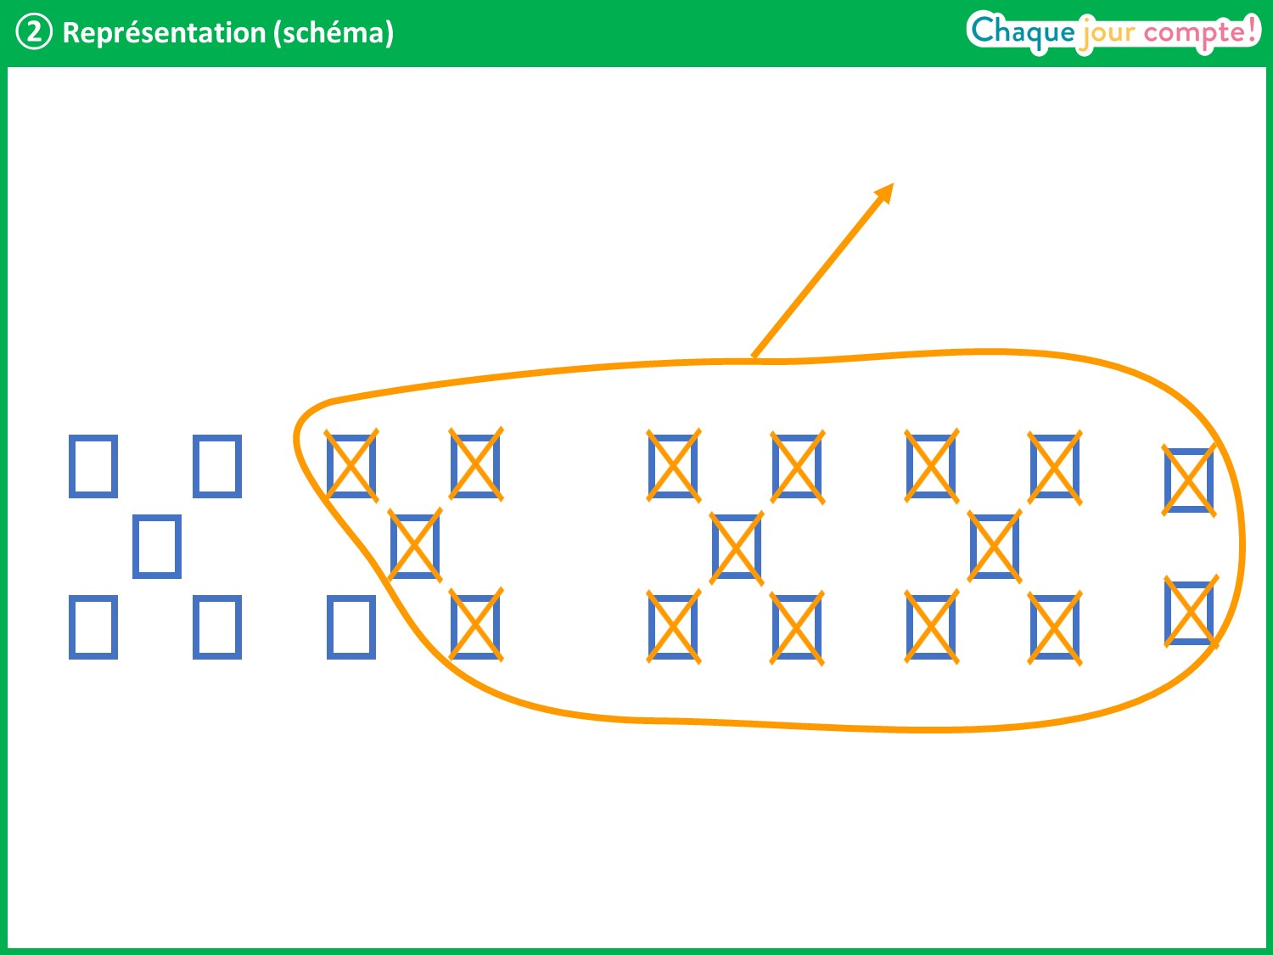
Notes:
→ Voici les 16 images que Kim colle. Comment avez-vous mis en évidence les images qu’il lui reste à coller ?
Faire émerger qu’on entoure les images non barrées et qu’on met un point d’interrogation pour montrer que c’est ce que l’on cherche.

Slide 87
Notes:
→ Voici les images qu’il reste à coller. On a représenté le problème par un schéma.

Slide 88
Notes:
Certains d’entre vous ont peut-être représenté le problème avec des réglettes.
Relire le problème. Quelles réglettes avez-vous prises pour représenter les 22 images à coller ?
→ 2 réglettes orange et une réglette rouge.
On les met bout à bout pour former 22.

Slide 89
Notes:
Voici les 22 images.
Quelles réglettes avez-vous prises pour représenter les 16 images que Kim colle ? → Une réglette orange et une vert foncé.
Comment les avez-vous placées ? en dessous ou à côté des réglettes déjà placées ?

Slide 90
Notes:
→ On les place en dessous, car les 16 images font partie des 22 images qu’on avait au départ.
Que cherche-t-on ? Faire émerger qu’on cherche ce qu’il reste.

Slide 91
Notes:
→ Cette réglette manquante représente les images qu’il reste à coller.

Slide 92
Notes:
Nous venons de représenter le problème de deux manières différentes : par un schéma et avec les réglettes. Quel calcul avez-vous écrit pour trouver la réponse au problème ?
Interroger un élève.

Slide 93
Notes:
Faire verbaliser que l’on cherche ce qu’il reste quand on enlève 16 images des 22 de départ.
Cela se traduit par la soustraction : 22 – 16.

Slide 94
Notes:
22 – 16 = ? Interroger un élève afin qu’il donne le résultat et qu’il explique sa procédure de calcul.

Slide 95
Notes:
→ 22 – 16 = 6.
Demander à un élève de rappeler la question posée et de formuler une phrase réponse.

Slide 96
Notes:
→ Il lui reste 6 images à coller.
C’est un problème où l’on sait ce que l’on a au départ ; on enlève une quantité et on cherche ce qu’il y a à la fin.

Slide 97
Notes:
Voici un autre problème, différent, que vous allez résoudre sur votre ardoise et avec vos réglettes si nécessaire.
Lire le problème et le faire reformuler par les élèves.
Laisser les élèves chercher ; les inciter à faire un schéma ou à utiliser leurs réglettes.
Faire une correction rapide avec schéma, schéma de réglettes et modélisation mathématique.
Calcul : 11 + 18 = 29.
Phrase réponse : Il y a 29 enfants dans la cour maintenant.

